Slide 1
爐管新人學習進度報告
2025.06.23 ~ 2025.07.04
JXOu
歐佳鑫

Slide 2
報告內容
兩週學習內容
RMS 基本功能
G/C 基本功能

Slide 3
學習進度表
日期 | 課程 | 機台 | 內容
2025/06/23 (一) | None | WSIX-2A | Replace hook
2025/06/24 (二) | None | None | 值日生
2025/06/25 (三) | None | None | None
2025/06/26 (四) | None | WSIX-1D | BPM
2025/06/27 (五) | None | None | None
2025/06/30 (一) | None | None | 值日生
2025/07/01 (二) | None | None | 值日生
2025/07/02 (三) | None | None | 值日生
2025/07/03 (四) | None | None | 值日生
2025/07/04 (五) | None | None | 值日生
3

Slide 4
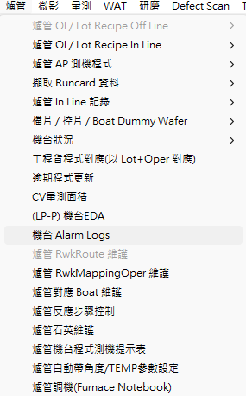
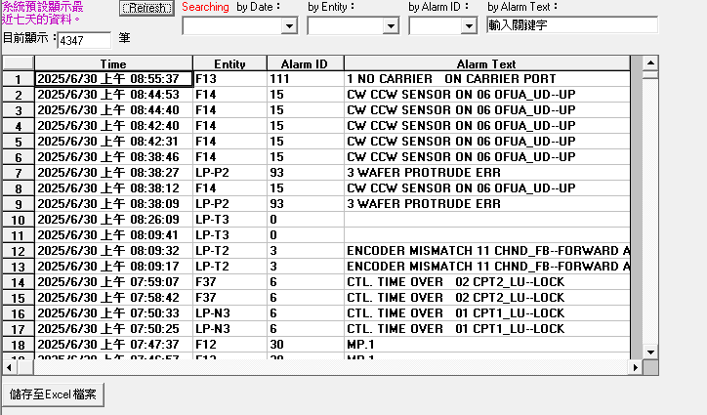
RMS Basic Function
Alarm Logs
Update PF
Query reference
Furnace notebook
4

Slide 5
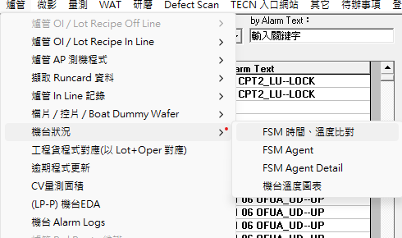
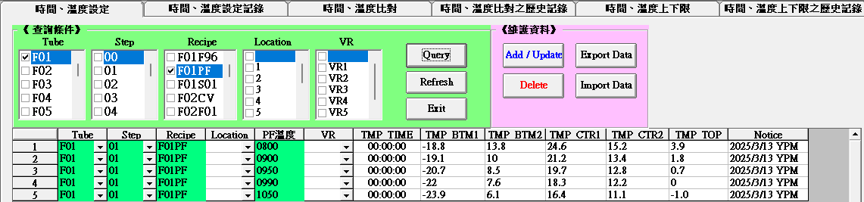
RMS Basic Function
Alarm Logs
Update PF
Query reference
Furnace notebook
5

Slide 6
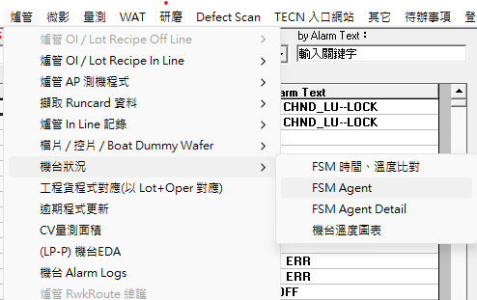
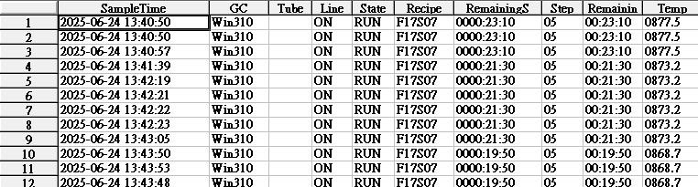
RMS Basic Function
Alarm Logs
Update PF
Query Reference
Furnace Notebook
6

Slide 7
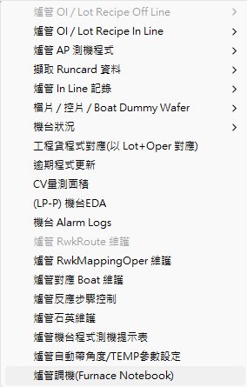
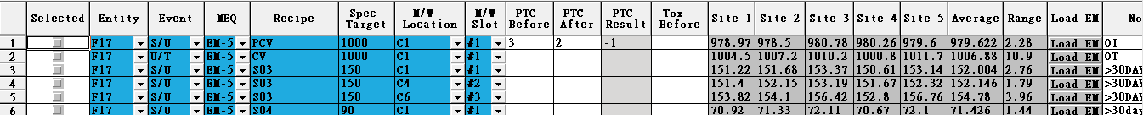
RMS Basic Function
Alarm Logs
Update PF
Query Reference
Furnace Notebook
7

Slide 8
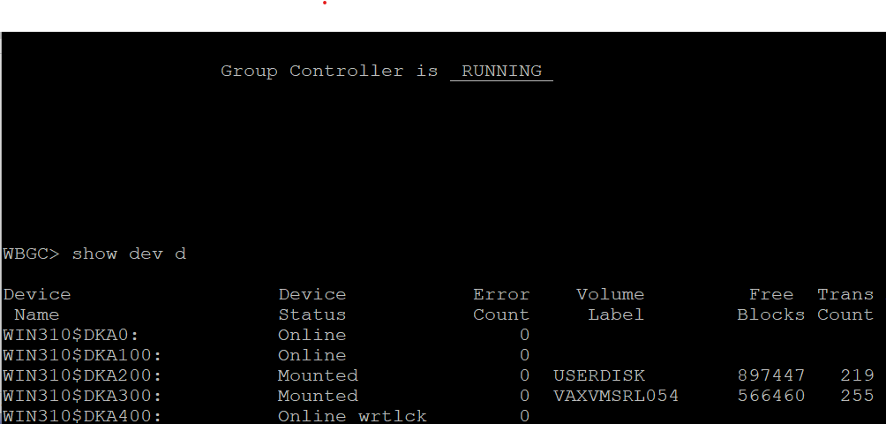
Group Control
常用功能 :
查看記憶體容量( Check 310/330 memory )
系統重開 (Systemreboot)
監控爐管連線狀態( Communication State )
進入主機重啟 ( CHARON )
8

Slide 9
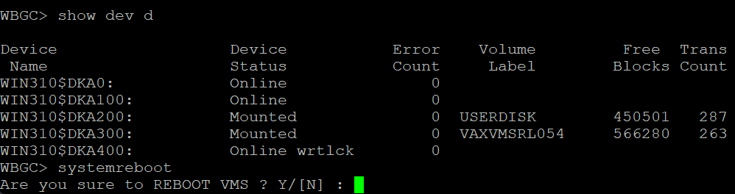
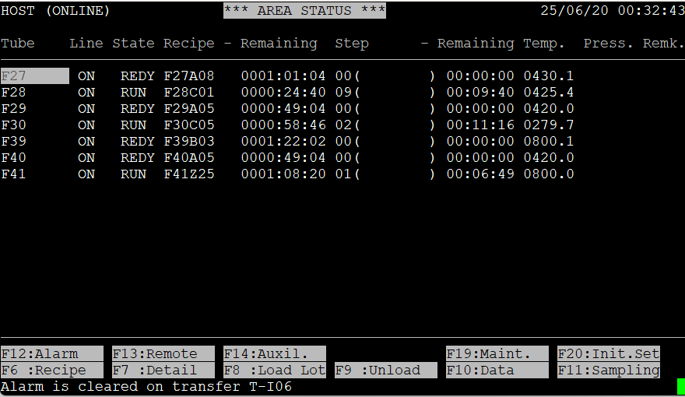
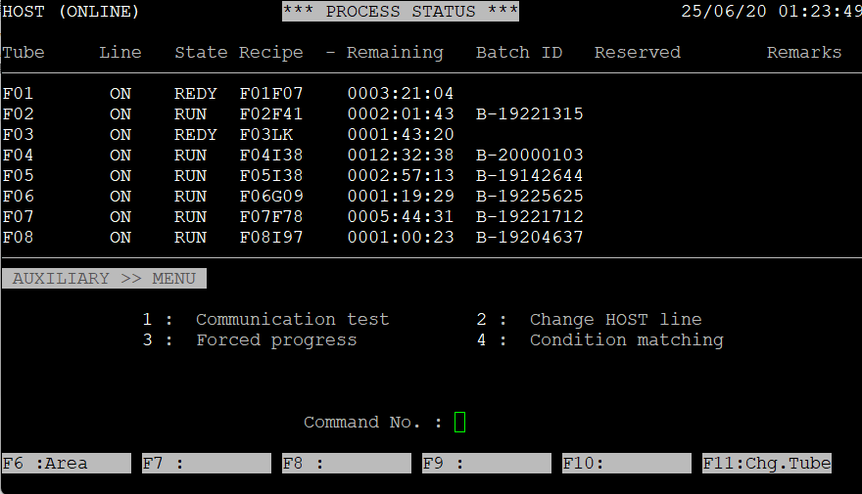
Group Control
常用功能 :
查看記憶體容量( Check 310/330 memory )
系統重開 (Systemreboot)
監控爐管連線狀態( Communication State )
進入主機重啟 ( CHARON )
9

Slide 10
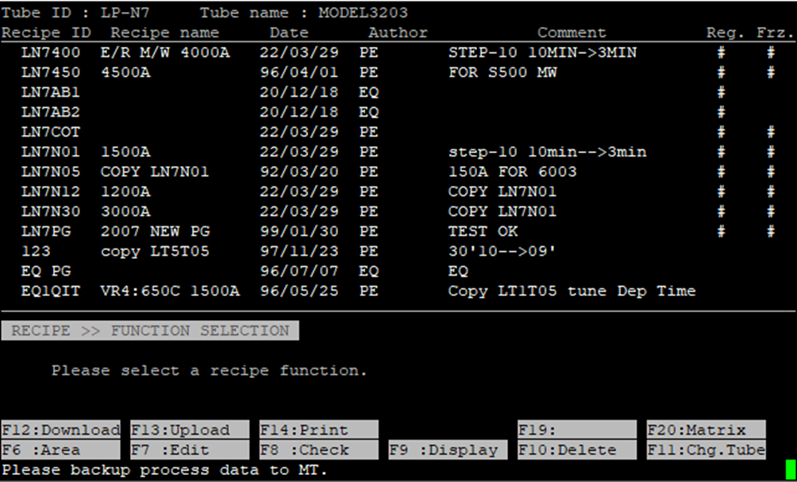
Group Control
常用功能 :
查看記憶體容量( Check 310/330 memory )
系統重開 (Systemreboot)
監控爐管狀態( Communication State )
進入主機重啟 ( CHARON )
10

Slide 11
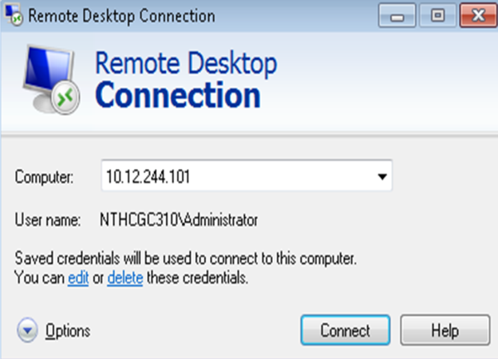
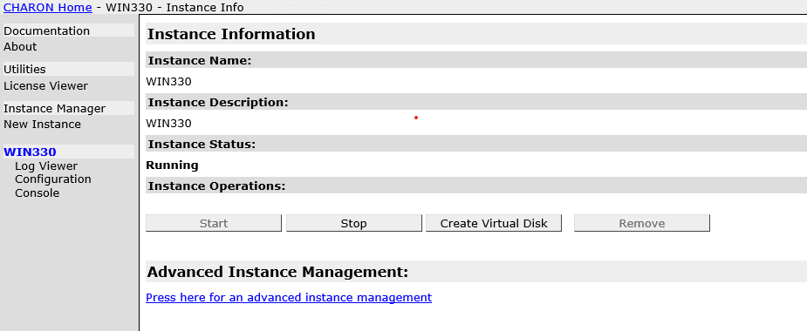
Group Control
常用功能 :
查看記憶體容量( Check 310/330 memory )
系統重開 (Systemreboot)
監控爐管連線狀態( Communication State )
進入主機重啟 ( CHARON )
IP10.12.244.101
11

Slide 12
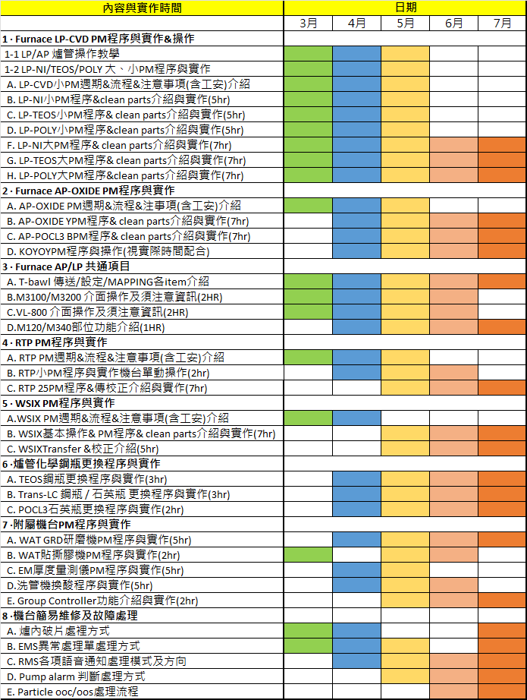
機台保養 | 獨立完成進度
LP-P SPM | 90%
LP-P BPM | 90%
LP-T SPM | 90%
LP-T BPM | 90%
LP-N SPM | 90%
LP-N BPM | 90%
AP QPM | 90%
AP YPM | 90%
POCL3 BPM | 90%
WSIX BPM | 90%
GRD MPM | 90%
RTP 25PM | 60%

Slide 13
THANK YOU

